Slide 1
TÌM HIỂU VỀ MACHINE LEARNING
Phạm quang huy

Slide 2
MỤC LỤC
Khái niệm
Các ứng dụng của Machine Learning
Phân loại Machine Learning
Một số thuật toán Machine Learning
Feature engineering

Slide 3

I. Khái niệm:
Machine learning là một lĩnh vực con của Trí tuệ nhân tạo(Artificial Intelligence) sử dụng các thuật toán cho phép máy tính có thể học từ dữ liệu để thực hiện các công việc thay vì được lập trình một cách rõ ràng.
Machine Learning sử dụng thuật toán để chia nhỏ dữ liệu, học từ chúng và sau đó sử dụng cách học này để đưa ra một số dự đoán về những điều nhất định.
Machine Learning có liên quan chặt chẽ với thống kê tính toán, tập trung vào việc dự đoán thông qua việc sử dụng máy tính.

Slide 4
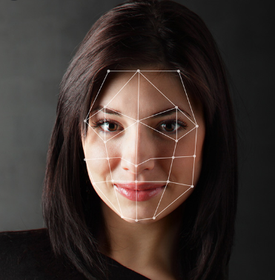
II. Các ứng dụng của Machine Learning
2.1 Xử lý ảnh
- Bài toán xử lý ảnh(Image Processing) giải quyết các vấn đề phân tích thông tin từ hình ảnh hay thực hiện một số phép biến đổi. Một số ví dụ là:
- Gắn thẻ hình ảnh(Image Tagging), giống như Facebook, một thuật toán tự động phát hiện khuôn mặt của bạn và bạn bè trên những bức ảnh. Về cơ bản, thuật toán này học từ những bức ảnh mà bạn tự gắn thẻ cho mình trước đó.
- Nhận dạng ký tự(Optical Character Recognition), là một thuật toán chuyển dữ liệu trên giấy tờ, văn bản thành dữ liệu số hóa. Thuật toán phải học cách nhận biết ảnh chụp của một ký tự là ký tự nào.
- Ô tô tự lái(Self-driving cars), một phần cơ chế sử dụng ở đây là xử lý ảnh. Một thuật toán machine learning giúp phát hiện các mép đường, biển báo hay các chướng ngại vật bằng cách xem xét từng khung hình video từ camera.

Slide 5
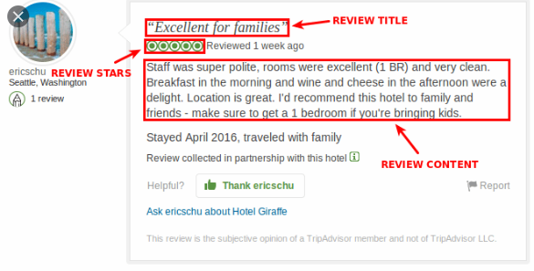
II. Các ứng dụng của Machine Learning
2.2. Phân tích văn bản
Phân tích văn bản(Text analysis) là công việc trích xuất hoặc phân loại thông tin từ văn bản. Các văn bản ở đây có thể là các facebook posts, emails, các đoạn chats, tài liệu,…
- Lọc spam(Spam filtering), là một trong những ứng dụng phân loại văn bản được biết và sử dụng nhiều nhất. Ở đây, phân loại văn bản là xác định chủ đề cho một văn bản. Bộ lọc spam sẽ học cách phân loại một email có phải spam không dựa trên nội dung và tiêu đề của email.
- Phân tích ngữ nghĩa(Sentiment Analysis), học cách phân loại một ý kiến là tích cực, trung tính hay tiêu cực dựa trên nội dung văn bản của người viết.
- Khai thác thông tin(Information Extraction), từ một văn bản, học cách để trích xuất các thông tin hữu ích. Chẳng hạn như trích xuất địa chỉ, tên người, từ khóa,…

Slide 6
II. Các ứng dụng của Machine Learning
2.3. Khai phá dữ liệu
Khai phá dữ liệu(Data mining) là quá trình khám phá ra các thông tin có giá trị hoặc đưa ra các dự đoán từ dữ liệu:
- Phát hiện bất thường(Anomaly detection), phát hiện các ngoại lệ, ví dụ như phát hiện gian lận thẻ tín dụng.
- Phát hiện các quy luật(Association rules), ví dụ, trong một siêu thị hay một trang thương mại điện tử. Bạn có thể khám phá ra khách hàng thường mua các món hàng nào cùng nhau.
- Gom nhóm(Grouping)
- Dự đoán(Predictions)

Slide 7
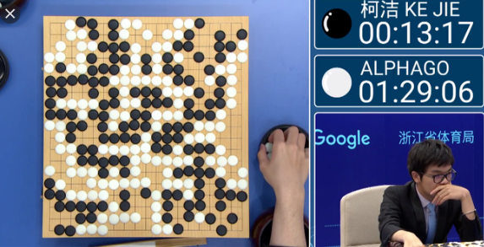
II. Các ứng dụng của Machine Learning
2.4. Trò chơi điện tử & Robot
- Trò chơi điện tử(Video games) và robot(Robotics) là lĩnh vực lớn có sự góp mặt của machine learning.

Slide 8
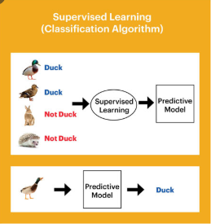
III. Phân loại thuật toán Machine Learning
3.1. Supervised learning
Supervised Learning (SL) là một kĩ thuật học máy để học tập từ tập dữ liệu được gán nhãn cho trước. Tập dữ liệu cho trước sẽ chứa nhiều bộ dữ liệu. Mỗi bộ dữ liệu có cấu trúc theo cặp {x, y} với x được xem là dữ liệu thô (raw data) và y là nhãn của dữ liệu đó. Nhiệm vụ của SL là dự đoán đầu ra mong muốn dựa vào giá trị đầu vào.
Supervised Learning cũng được áp dụng cho 2 nhóm bài toán chính là bài toán dự đoán (regression problem) và bài toán phân lớp (classification problem).
Hạn chế khi sử dụng thuật toán này là chúng ta cần cung cấp dữ liệu có gán nhãn. Trong nhiều trường hợp, để có được dữ liệu gán nhãn này rất tốn rất nhiều chi phí.

Slide 9
III. Phân loại thuật toán Machine Learning
3.1. Supervised learning
3.1.1. Model
Model là một mô hình xác định mối quan hệ giữa các tính năng (features) và nhãn (label). Ví dụ model là một hàm số f(x), nhận vào một feature x và trả về một label y=f(x).
Hai giai đoạn của vòng đời model:
+ Đào tạo: có nghĩa là tạo hoặc học mô hình. Nghĩa là, bạn hiển thị mô hình được gắn nhãn và cho phép mô hình dần dần tìm hiểu mối quan hệ giữa các tính năng và nhãn.
+ Suy luận: có nghĩa là áp dụng mô hình được đào tạo cho các ví dụ không nhãn. Bạn sử dụng mô hình được đào tạo để đưa ra dự đoán hữu ích.

Slide 10
III. Phân loại thuật toán Machine Learning
3.1. Supervised learning
3.1.2. Feature
- Feature (tính năng): là biến đầu vào, là biến x trong bài toán hồi quy tuyến tính. Một dự án máy học đơn giản có thể sử dụng một Feature duy nhất, trong khi dự án máy học tinh vi hơn có thể sử dụng hàng triệu Feature.
- Trong ví dụ về trình phát hiện thư rác, các Feature có thể bao gồm:
+ Từ trong văn bản email
+ Địa chỉ của người gửi
+ Thời gian trong ngày email được gửi
+ Email chứa cụm từ " one weird trick"

Slide 11
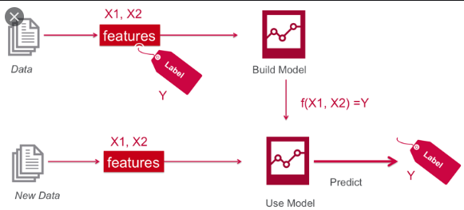
III. Phân loại thuật toán Machine Learning
3.1. Supervised learning
3.1.3. Label
- Label (nhãn): là thứ chúng ta dự đoán (là biến y) trong bài toán hồi quy tuyến tính. Nhãn có thể là giá lúa mì trong tương lai, loại động vật thể hiện trong một bức tranh, ý nghĩa của một clip âm thanh, hoặc bất cứ thứ gì.

Slide 12

III. Phân loại thuật toán Machine Learning
3.1. Supervised learning
3.1.4. Loss function
Mất mát (loss) là hình phạt cho một dự đoán dở. Mất mát là một con số cho thấy mức độ dự đoán của mô hình tệ như thế nào trên một ví dụ. Nếu dự đoán của mô hình là hoàn hảo, thì tổn thất bằng không và ngược lại. Mục tiêu của việc đào tạo một mô hình là tìm ra một tập hợp các trọng số và độ lệch có tổn thất thấp, trung bình, trên tất cả các ví dụ.
Các mô hình hồi quy tuyến tính sử dụng hàm mất phổ biến là mất bình phương (Squared loss)

Slide 13

III. Phân loại thuật toán Machine Learning
3.1. Supervised learning
3.1.5. Loss function
- Mean square error (MSE): là mất mát bình phương trung bình trên mỗi ví dụ của toàn bộ dữ liệu. Để tính toán MSE, tổng hợp tất cả các mất mát bình phương cho các ví dụ riêng lẻ và sau đó chia cho số lượng ví dụ:
x là tập các features, y là nhãn của các ví dụ
Prediction(x) là hàm dự đoán của các features
D là tập chứa các cặp (x,y)
N Là số các cặp (x,y) có trong D

Slide 14
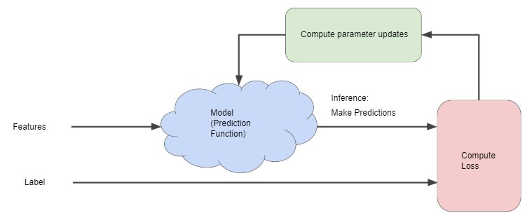
III. Phân loại thuật toán Machine Learning
3.1. Supervised learning
3.1.6. Reducing loss
Để giảm thiểu sự mất mát, chúng ta sử dụng cách cho các mô hình học máy học đi học lại để tìm ra được model tốt nhất.
Ta sẽ bắt đầu với một giá trị, sau đó xem mất mát của hệ thống. Và việc học tiếp tục lặp đi lặp lại cho đến khi thuật toán phát hiện ra các tham số với mức mất mát thấp nhất có thể.
Hình dưới đây cho thấy quy trình thử và sai lặp đi lặp lại mà các thuật toán học máy sử dụng để huấn luyện

Slide 15
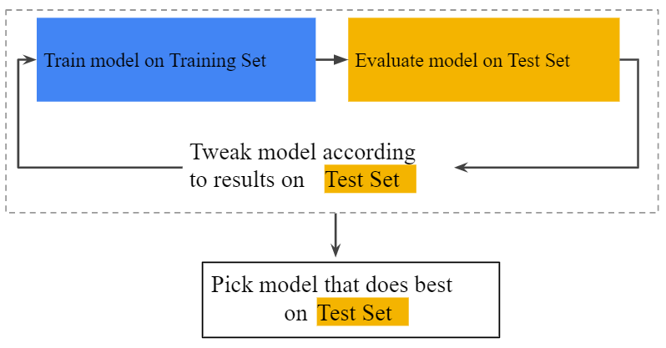
III. Phân loại thuật toán Machine Learning
3.1. Supervised learning
3.1.7. Training and Test Sets
Training set: Là tập dữ liệu dùng để huấn luyện cho mô hình. Mô hình có thể thấy cả nhãn và dữ liệu
Test set: Là tập dữ liệu để kiểm tra độ chính xác của của mô hình được huấn luyện. Mô hình không thấy được nhãn
Thông thường chúng ta cần tách tập dữ liệu mà chúng ta có được ra thành các tập dữ liệu con (dùng để huấn luyện và kiểm tra).
Quá trình train và test phải độc lập với nhau. Dữ liệu ở test set không được dùng để train

Slide 16
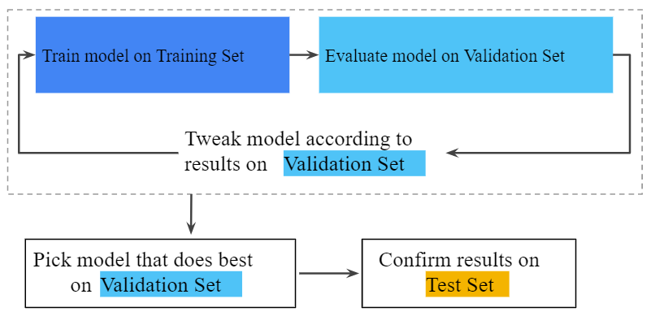
III. Phân loại thuật toán Machine Learning
3.1. Supervised learning
3.1.8. Validation sets
- Chúng ta vẫn quen với việc chia tập dữ liệu ra thành hai tập nhỏ: training data và test data. Vậy sau khi train làm cách nào để biết được chất lượng của mô hình với unseen data (tức dữ liệu chưa nhìn thấy bao giờ)?
- Phương pháp đơn giản nhất là trích từ tập training data ra một tập con nhỏ và thực hiện việc đánh giá mô hình trên tập con nhỏ này. Tập con nhỏ được trích ra từ training set này được gọi là validation set. Lúc này, training set là phần còn lại của training set ban đầu
- Sử dụng bộ xác nhận để đánh giá kết quả từ tập huấn luyện. Sau đó, sử dụng bộ kiểm tra để kiểm tra lại đánh giá của bạn sau khi mô hình đã "vượt qua" bộ xác thực

Slide 17
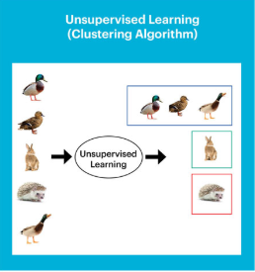
III. Phân loại thuật toán Machine Learning
3.2. Unsupervised learning
Unsupervised learning(UL) là một kĩ thuật của máy học nhằm tìm ra một mô hình hay cấu trúc bị ẩn bơi tập dữ liệu KHÔNG được gán nhãn cho trước. UL khác với SL là không thể xác định trước output từ tập dữ liệu huấn luyện được. Tùy thuộc vào tập huấn luyện kết quả output sẽ khác nhau. Trái ngược với SL, tập dữ liệu huấn luyện của UL không do con người gán nhãn, máy tính sẽ phải tự học hoàn toàn.
Ứng dụng: Ứng dụng phổ biến nhất của học không giám sát là gom cụm (cluster). Ứng dụng này dễ nhận ra nhất là Google và Facebook. Google có thể gom nhóm các bài báo có nội dung gần nhau, hoặc Facebook có thể gợi ý kết bạn có nhiều bạn chung cho bạn.

Slide 18
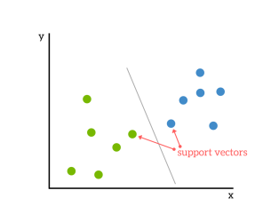
IV. Một số thuật toán Machine learning
4.1. Support Vector Machines:
Một thuật toán cố gắng xây dựng một siêu mặt phẳng trong không gian nhiều chiều để phân biệt các đối tượng ở các lớp khác nhau. Làm sao cho khoảng cách giữa 2 đối tượng khác label gần nhau nhất có khoảng cách cực đại.
Ý tưởng của thuật toán cực kỳ đơn giản, nhưng mô hình này lại rất phức tạp và có hiệu quả. Thực tế, ở một số bài toán, SVM là một mô hình machine learning cho hiệu quả tốt nhất.

Slide 19
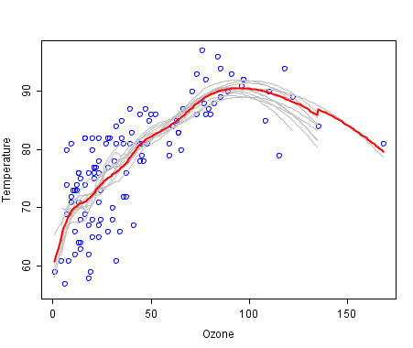
IV. Một số thuật toán Machine learning
4.2. Mô hình xác suất(Probabilistic Models):
Các mô hình này cố gắng giải quyết bài toán bằng phân bố xác suất. Một thuật toán phổ biến nhất là phân loại Naive Bayes.
Nó sử dụng lý thuyết Bayes và giả thiết các đặc trưng là độc lập. Điểm mạnh của mô hình xác suất là đơn giản nhưng hiệu quả. Đầu ra của nó không chỉ là label mà còn đi kèm xác suất thể hiện độ chính xác cho kết quả đó.

Slide 20
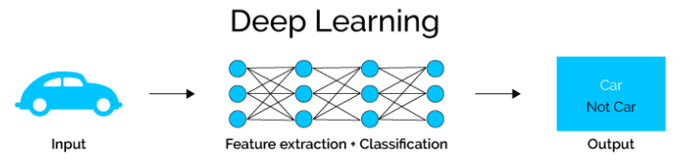
IV. Một số thuật toán Machine learning
4.3. Học sâu(Deep learning):
Deep Learning là tập hợp con của Machine Learning. Mô hình học sâu liên quan đến việc cung cấp cho hệ thống máy tính nhiều dữ liệu, nó có thể sử dụng để đưa ra quyết định về các dữ liệu khác. Học sâu hoạt động theo cách tương tự như bộ não con người đưa ra kết luận đối với bất kỳ kịch bản nào.
Deep Learning dựa trên các mô hình mạng nơ ron nhân tạo (Artificial Neural Networks). Artificial Neural Networks là một tập hợp các thuật toán đã thiết lập các bản ghi chính xác cho nhiều vấn đề quan trọng như nhận dạng hình ảnh, nhận dạng âm thanh, hệ thống được đề xuất và nhiều hơn nữa. Một thành công nổi tiếng bằng thuật toán học sâu là AlphaGo, đã đánh bại cựu vô địch thế giới cờ vây năm 2016 và 2017.

Slide 21
V. Feature engineering
- Feature engineering là quá trình chúng ta thực hiện trích xuất và trích chọn các đặc trưng(thuộc tính) quan trọng từ dữ liệu thô để sử dụng làm đại diện cho các mẫu dữ liệu huấn luyện.
- Một tập dữ liệu huấn luyện có thể có rất nhiều thuộc tính, nhưng không phải cái nào cũng cần thiết và quan trọng. Feature engineering là kỹ thuật giúp loại bỏ các thuộc tính dư thừa, làm đơn giản hóa quá trình biểu diễn dữ liệu nhưng không làm ảnh hưởng tới kết quả cuối cùng.

Slide 22
V. Feature engineering
5.1. Trích xuất đặc trưng (Feature extraction)
- Để nạp dữ liệu huấn luyện vào mô hình học máy, bạn cần phải đưa dữ liệu thô về cấu trúc nào đó mà thuật toán có thể “hiểu”. Công việc này được gọi là trích xuất đặc trưng. Thông dụng nhất, chúng ta sẽ chuyển dữ liệu thô về dữ liệu số là vector của các đặc trưng.
- Các đặc trưng này có thể là kết quả của một thuật toán machine learning khác. Cung cấp các đặc trưng mức cao hơn giúp mô hình học máy của ta học tập và đưa ra dự đoán chính xác hơn.

Slide 23
V. Feature engineering
5.2 Trích chọn đặc trưng (Feature selection)
- Đôi khi, các đặc trưng chúng ta cung cấp cho thuật toán machine learning có thể vô dụng. Chẳng hạn, với bài toán phân loại review, chúng ta cung cấp chiều dài của review, ngày tạo và người tạo review đó,… chúng có thể hữu ích hoặc không.
- Sẽ rất hữu ích nếu có phương pháp tự động phát hiện điều này. Đó là trích chọn đặc trưng, thuật toán này sử dụng kỹ thuật đánh trọng số cho từng đặc trưng. Và chỉ lựa chọn các đặc trưng có trọng số cao.

Slide 24
Tài liệu tham khảo
1. https://developers.google.com/machine-learning/crash-course
2. https://medium.com/@mail2princeyadav/machine-learning-vs-deep-learning-b5c5a4fc5c
3. https://medium.com/@kien.vu/l%C3%A0m-th%E1%BA%BF-n%C3%A0o-%C4%91%E1%BB%83-ch%E1%BB%8Dn-t%E1%BA%ADp-ki%E1%BB%83m-%C4%91%E1%BB%8Bnh-validation-set-t%E1%BB%91t-d6b7a8dbaaf5
4. https://machinelearningcoban.com/2017/03/04/overfitting/

Slide 25
KẾT THÚC

